Slide 1
Математика
1 клас
Тема 1. Ознаки і властивості предметів. Множини. Геометричні фігури. Натуральні числа 1-10 і число 0

Slide 2
Додавання 0 і до 0. Віднімання 0 і рівних чисел. Круг. Розпізнавання геометричних фігур
Урок 35

Slide 3
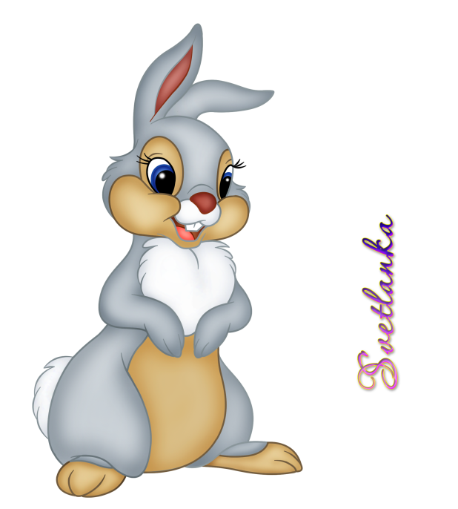
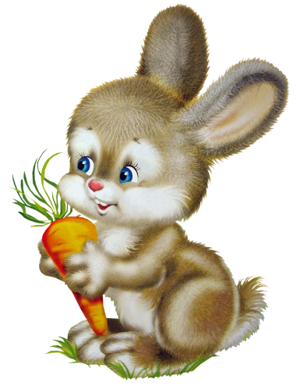
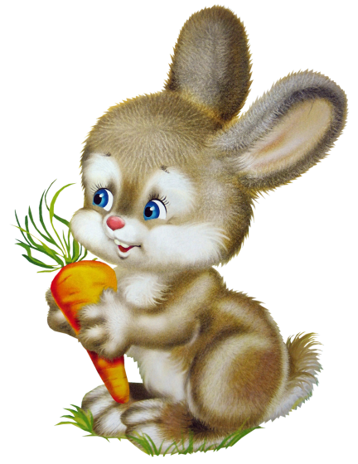
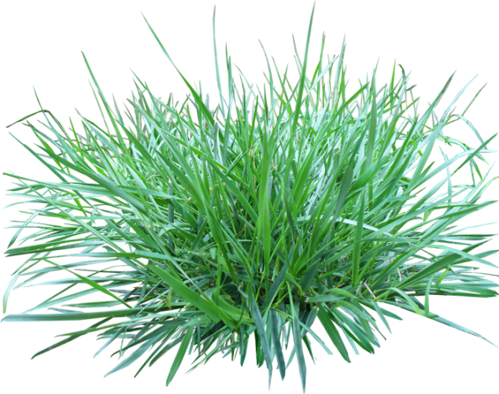
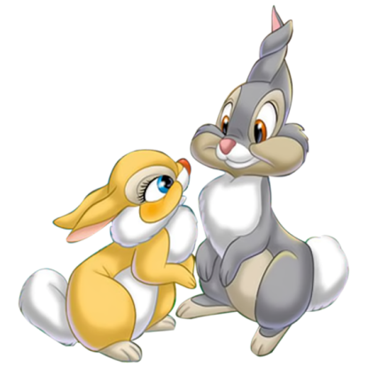
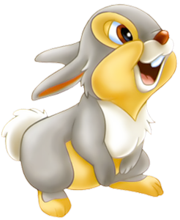

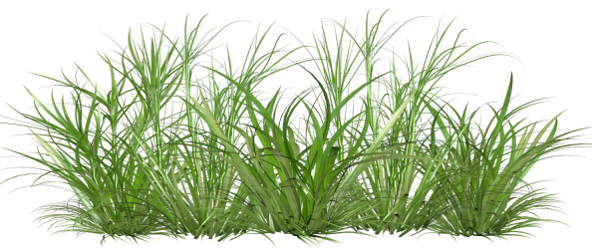
Весела лічба
Сім зайчиків сидять
І траву вони їдять.
От іще три прискакали.
Скільки зайців порахували?
7+3=10

Slide 4

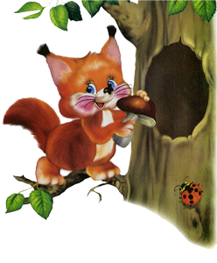
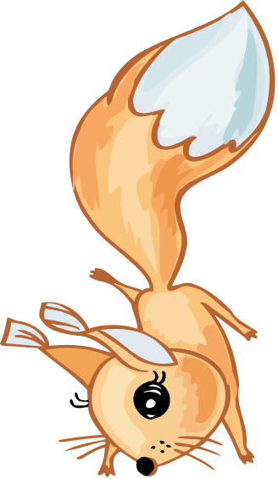
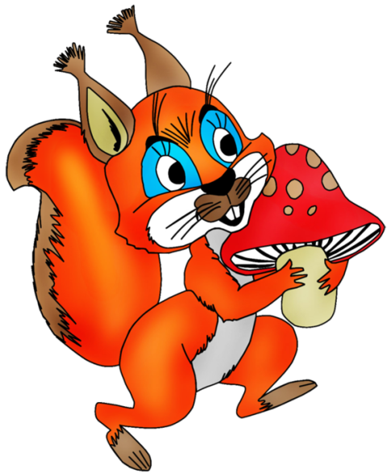
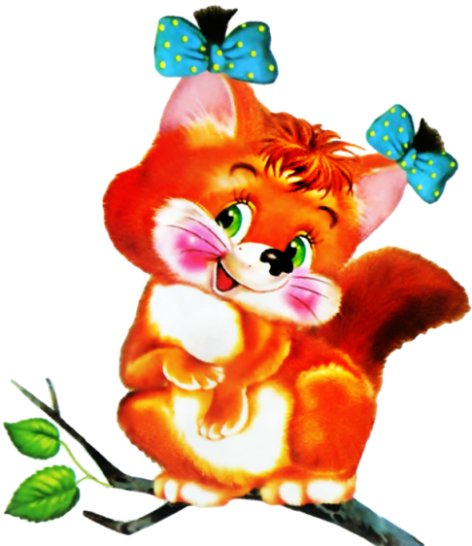
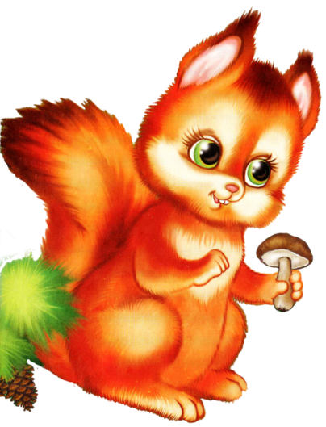

Весела лічба
Гляньте, білочка одна
Визирає із дупла.
Ще одна стрибнула з гілки,
А за нею ще три білки.
Ми просимо, діти милі,
Щоб ви білок полічили.

Slide 5
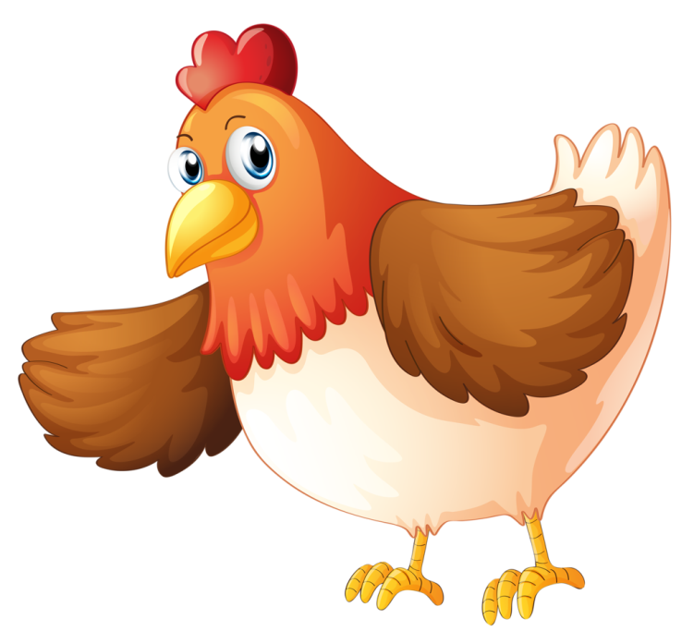
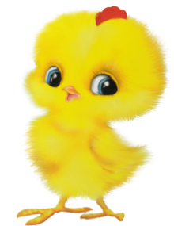
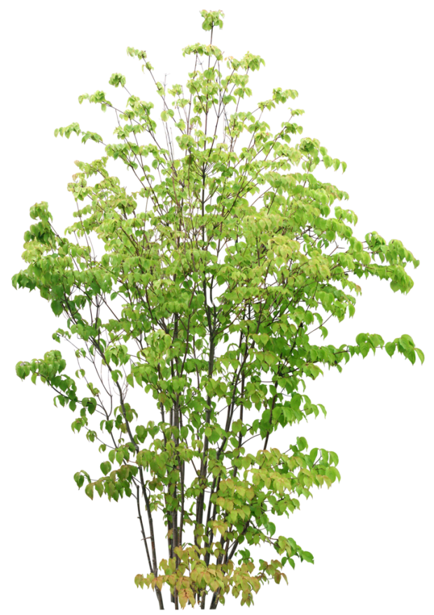
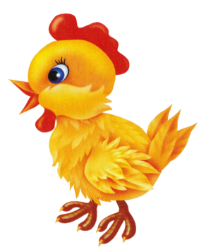

Весела лічба
Каже мати-квочка:
«У мене три дочки
Та два синочки».
Скільки ж діточок у квочки?
3 + 2 = 5

Slide 6
Математичний диктант
1). Запишіть цифру 8.
2). Запишіть «сусідів» числа 5.
3). Запишіть попереднє число до числа 9.
4). Запишіть наступне число до числа 7.
5). Запишіть цифрою, скільки сторін у чотирикутника.

Slide 7
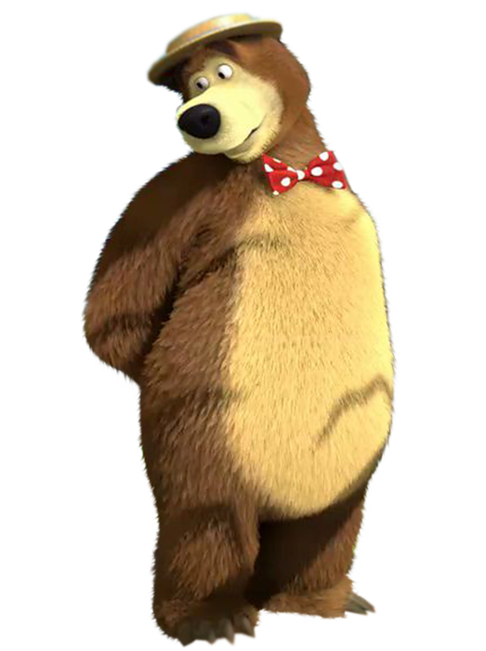
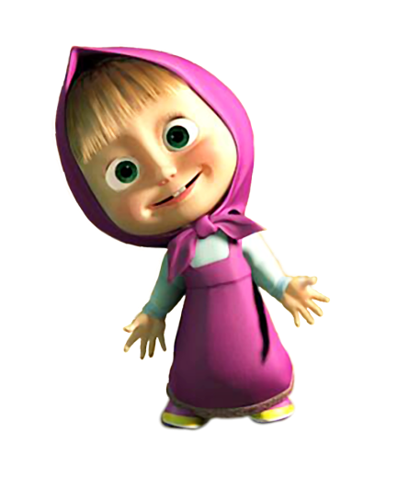
Гра «Число загубилось»
1
3
5
7
9

Slide 8
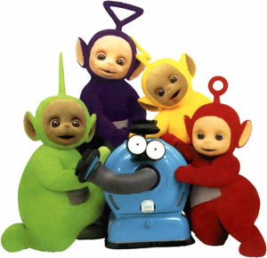


З яких двох чисел складається число 9?
9 = 1 + 8
9 = 2 + 7
9 = 3 + 6
9 = 4 + 5

Slide 9
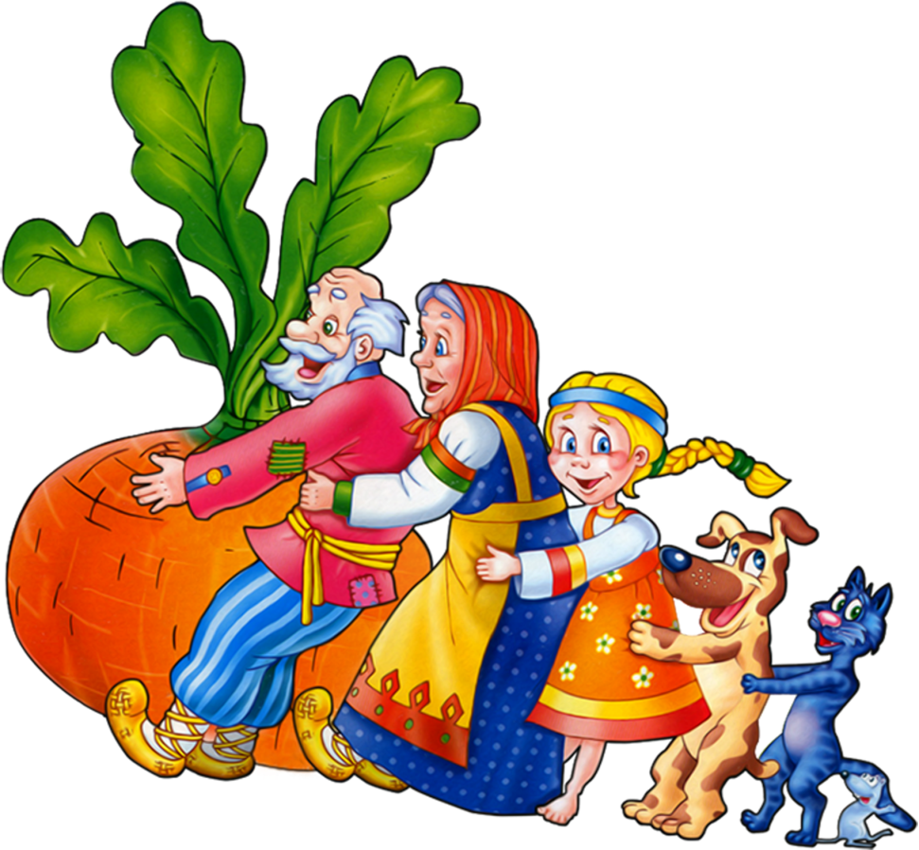
Порядкова і кількісна лічба.
Хто допомагав рвати ріпку?
Скільки їх?
Хто перший прийшов рвати ріпку? Хто другий? Третій? Четвертий? П'ятий? Шостий?
Скільки людей?
Скільки тварин?

Slide 10
Робота з числовим рядом
Прочитайте числа від 0 до 10; від 10 до 0.
Назвіть «сусідів» числа 1.

Slide 11
Розв’яжіть приклади за зразком
1+0=1
0+1=1
3-0=3
2-2=0
5 + 0
0 + 5
5 - 0
4 - 4
7 + 0
0 + 7
7 - 0
9 - 9
4 + 0
0 + 4
4 - 0
7 - 7

Slide 12
Висновки!
Які числа отримуємо при додаванні нуля до будь-якого числа?
Які числа отримуємо при додаванні до нуля будь-якого числа?
Які числа отримуємо при відніманні нуля від будь-якого числа?
Які числа отримуємо при відніманні рівних (однакових) чисел?
При додаванні нуля до будь-якого числа отримуємо те саме число: 1 +0 = 1.
При додаванні до нуля будь-якого числа отримуємо те саме число: 0 + 1 = 1
При відніманні нуля від будь-якого числа отримуємо те саме число: 3 - 0 = 3
При відніманні рівних (однакових) чисел отримуємо нуль: 2 - 2 = 0

Slide 13
Мальвіна і Буратіно намалювали фігури
Які фігури намалювала Мальвіна? Чим відрізняється фігура, яку намалював Буратіно?
Це — круг. Круг не має кутів, вершин, сторін.

Slide 14
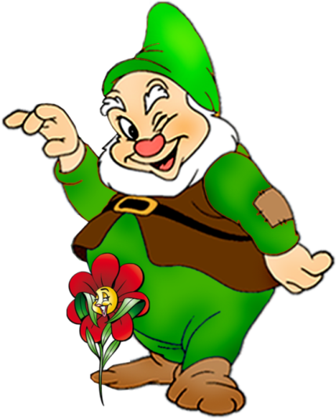
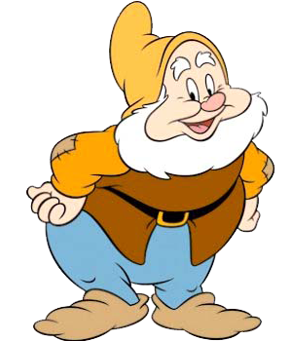
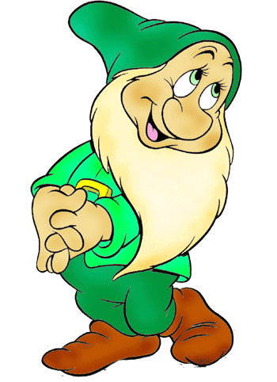
Гномики креслять фігури. Які?
Гномики Веселунчик, Хитрунчик і Стрибунець креслили трикутники, чотирикутники і п’ятикутники. Які фігури креслив Веселунчик, якщо відомо, що Хитрунчик креслив чотирикутники, а Стрибунець — не трикутники?
 | трикутники | чотирикутники | п’ятикутники
Веселунчик | + | - | -
Хитрунчик | - | + | -
Стрибунець | - | - | +

Slide 15
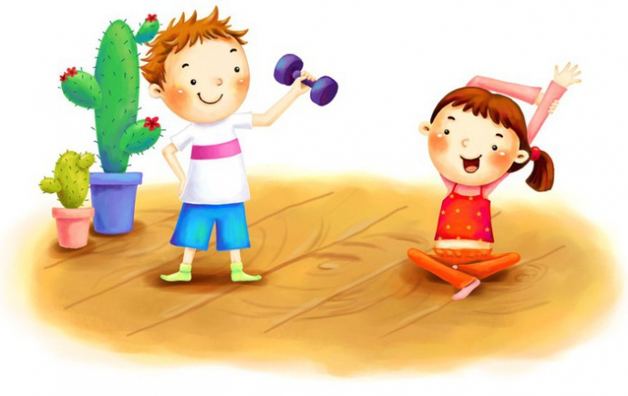
Фізкультхвилинка
Музикальна фізкультхвилинка «Ведмедики»

Slide 16
Робота в парах. Гра «Хто швидше?»
I
3 – 3 =
4 + 0 =
II
7 – 1 =
7 – 0 =
2 + 0 =
3 + 0 =
III
7 + 1 =
8 + 0 =
3 – 0 =
IV
8 + 1 =
5 + 1 =
8 – 8 =
V
8 – 1 =
6 + 0 =
5 – 0 =

Slide 17
Розв'язування прикладів
3 – 3
7 – 1
7 + 1
9 – 1
4 + 0
7 – 0
8 + 1
9 – 1
0 - 0

Slide 18
Порівняння чисел
8 < 9
7 * 9
0 * 1
6 * 0
9 * 7

Slide 19
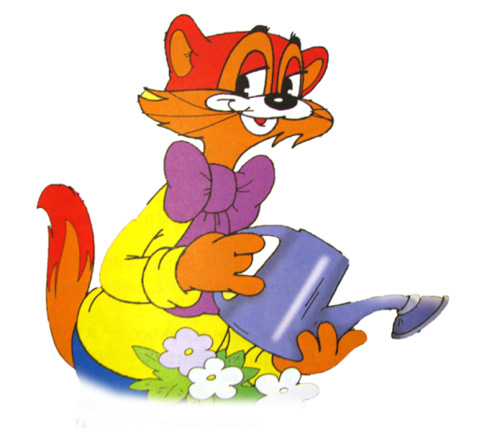
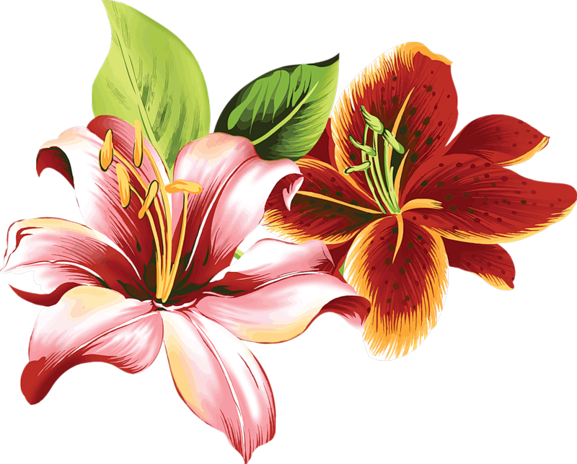
РЕФЛЕКСІЯ
Які правила обчислень вивчили?
Наведіть свої приклади

